Slide 1
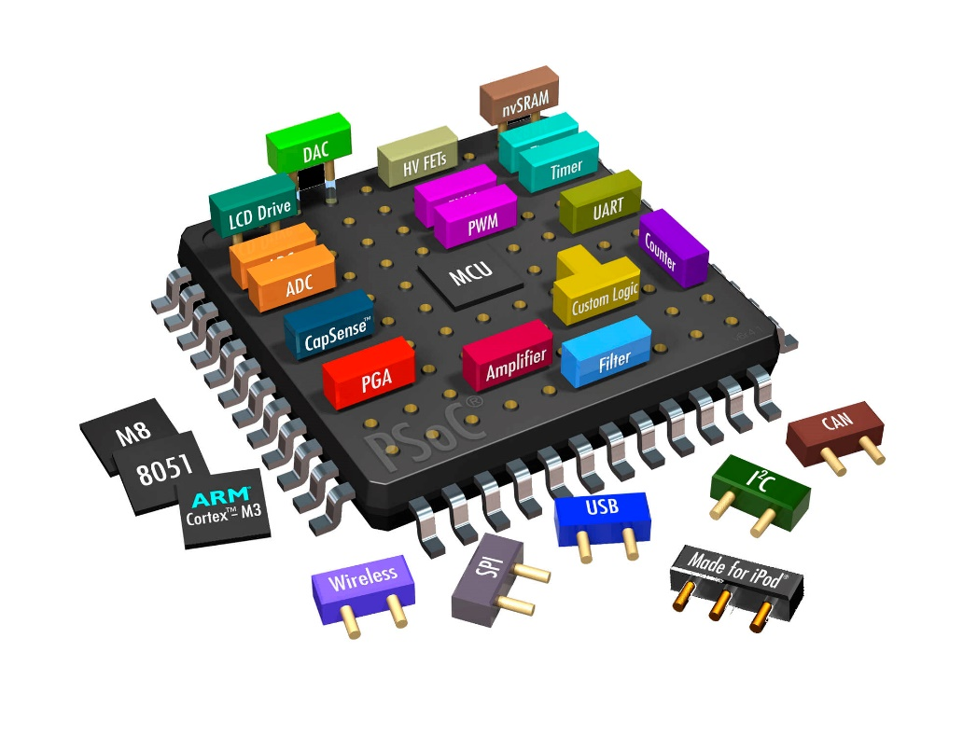

五段流水CPU设计
谭志虎 2020-02
Notes:
1

Slide 2
进度安排
课程设计的总体时间为2周，具体安排如下:
第1天：到实验室布置任务和集中讲解；
第1~3天：查阅资料，小组合作完成单周期上板；
第4天：中期检查，单周期上板验收检查（含CCMB测试）；
阶段性成果随时检查（便于老师掌握进度）；
第10天：最终结果验收（不延期检查）。
报告不得超过30页，第7周周一交报告
按班为单位提交电子版即可，具体规范见任务书

Slide 3
教学目标
掌握MIPS 5段流水机制基本原理，能利用多门课程的专业知识解决五段流水CPU设计的复杂工程问题，提升复杂工程问题分析解决能力；
能处理MIPS指令流水线的各类冲突冒险，能利用LOGSIM或FPGA平台完成最终的设计与实现，最终设计完成的流水CPU能执行标准测试程序，在此基础上，可进一步增加中断异常处理机制，动态分支预测等扩展功能。

Slide 4
课程设计任务
利用FPGA开发板设计5段流水CPU
支持27+4条教师指定的MIPS指令（每人一个4位代号CCMB）
支持中断处理机制
支持5段流水机制，可处理数据冒险，结构冒险，分支冒险
扩展功能（中断机制，动态分支预测）
能正确运行标准测试程序和自编测试程序（测试CCMB指令）
具有自动统计功能
运行周期数
插入气泡数，Load Use冲突次数
无条件跳转次数，有条件成功跳转次数
分支预测成功，失败次数等（分支预测相关）

Slide 5
课程设计实验环境
LOGISIM
Logisim进行方案论证
跑通流水线重定向机制
FPGA开发板
单周期上板（合作开发）
流水线上板（独立开发）
完成时序仿真后再开始领板子

Slide 6








课程设计路径及评分标准(百分制)
单周期 FPGA 45分
理想流水线 50分
气泡流水线 60分
重定向流水线 70分
将课程实验工作移植FPGA
小组充分分工合作，代码共享
FPGA平台（2-3天）
设计流水段间接口部件
只能跑有限几条指令
Logisim平台（0.5-1天）
数据冲突检测，处理分支冲突
插入气泡解决数据冲突
Logisim平台（1-2天）
重定向机制设计，
控制器改造（自信心爆棚）
Logisim平台（1-2天）
单级中断支持 +8
多级嵌套中断 +5/13
流水线中断 +5
设计单周期CPU中断硬件
设计中断演示程序
Logisim/FPGA（1-2天）
单周期多级嵌套中断机制
软硬协同，配合精密
Logisim/FPGA（+1天）
流水线中断机制实现
单级嵌套方案均可
Logisim/FPGA平台（+1天）
封顶105分
流水线上开发板 +12
扩展：分支预测 +10
扩展模块任意组合
重定向流水线
FPGA实现
抓狂，抓狂，抓狂（2-3天）
动态分支预测机制
相联存储器设计，LRU算法
（Logisim2天 FPGA 1天）
顺利通关

Slide 7
我们的口号
奋战一两周，造块ＣＰＵ
调试两三晚，玩转开发板
虐我千百遍，搞定流水线

Slide 8
各阶段检查要求
单周期上板检查
能运行benchmark程序，周期数1546，内存数据排序正确
FPGA开发板应绑定功能开关
可切换显示区域功能
程序显示，时钟周期统计，内存数据观察，其他运行参数
可切换频率，可复位
中断检查
主程序benchmark，中断服务程序---中断演示程序2.0
单级中断依次点击1,2,3号中断源按键，能正常响应中断
多重嵌套中断依次点击1,2,3号中断按键
应先后进入1→2→3→2→1→CPU
多重嵌套中断依次点击2,3,1号中断按键
应先后进入2→3→2→1→CPU

Slide 9
各阶段检查要求
理想流水线
能运行理想流水线测试程序
周期数21，内存数据写入正常
气泡流水线
能正确运行benchmark+CCMB程序
能统计气泡数目，分支跳转次数
总周期数=1546+4+气泡数目+分支误取深度*分支数-1
重定向流水线
能正确运行benchmark程序
能统计Load-Use次数，分支数
总周期数=1546+4+分支误取深度*分支数+load-Use次数
参考答案（1984，2298，3612），其他答案说明理由

